Slide 1
Tubes Biomedis
Muhammad Yaumil Ihza
1301174634

Slide 2
Studi Metode Denoising untuk Mendeteksi Kelainan Katup Jantung Menggunakan Phonocardiogram(PCG)

Slide 3
DnCNN
Dataset
Data yang digunakan dalam melakukan penelitian ini adalah data suara jantung dari database GitHub Son et al. (2018) Classification-of-Heart-Sound-Signal-Using-Multiple-Features. Data berupa 5 kategori sinyal suara jantung (sinyal PCG) dari berbagai sumber yang berisi 1 kategori normal dan 4 kategori abnormal.database GitHub Son et al. (2018) Jumlah total file audio adalah 1000 untuk normal dan abnormal kategori (200 file audio / per kategori), file dalam format .wav

Slide 4
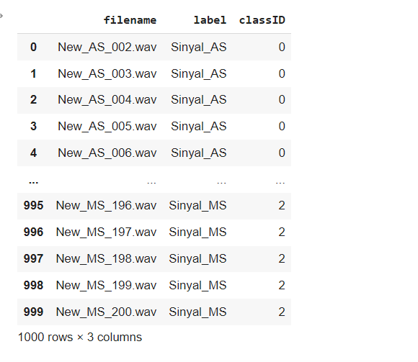
preprocessing

Slide 5
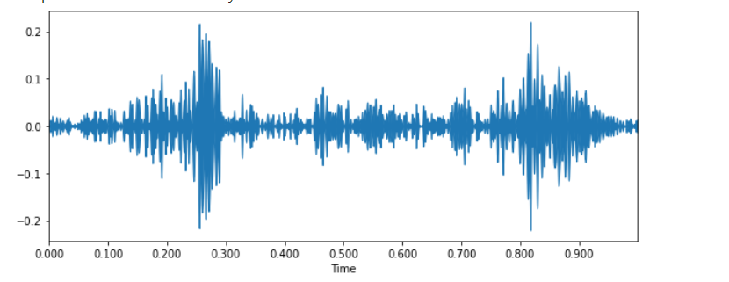
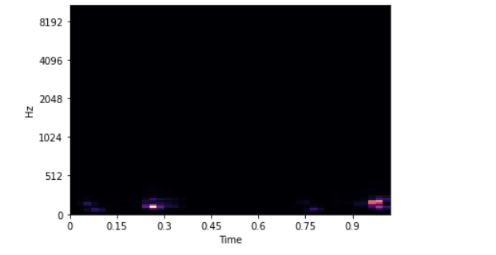
Contoh bentuk sinyal
Sinyal MR (durasi 1 detik, shape(128, 44))

Slide 6
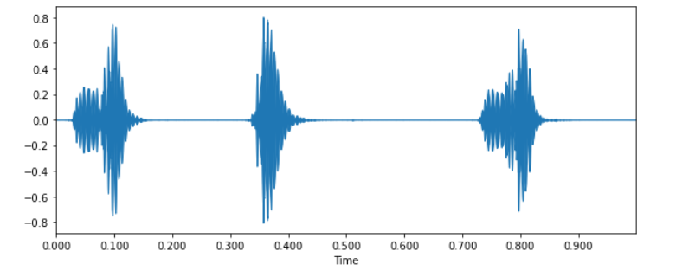
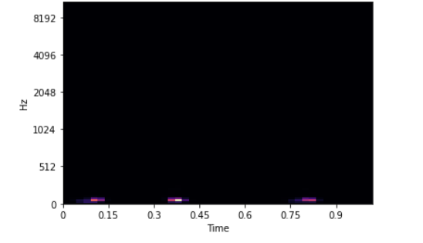
Sinyal Normal (durasi 1 detik, shape(128, 44))

Slide 7
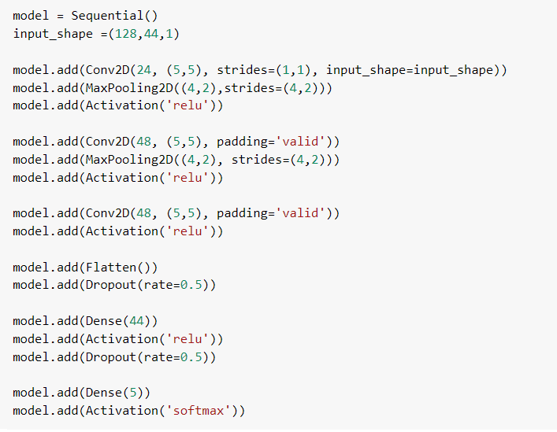

Model
Train : 800
Test : 200

